Slide 1
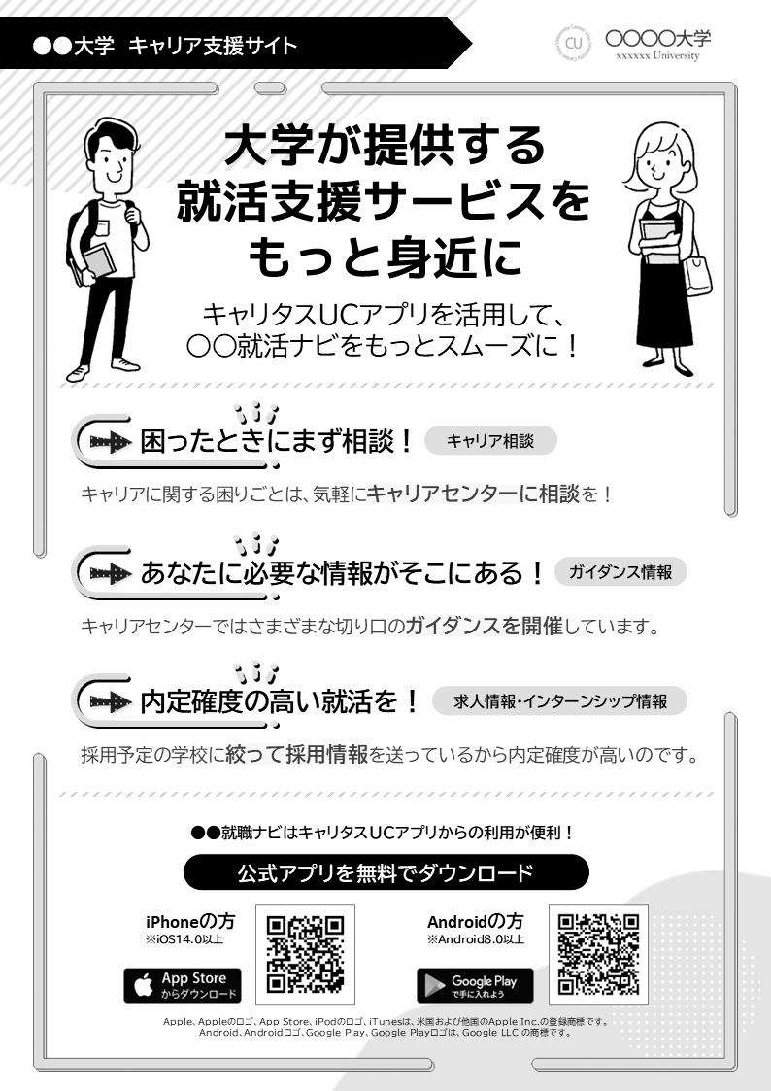
次ページのチラシをA4サイズでプリントアウトして
学生に配布してください。
【変更できる箇所】
①名称：学校名・学校で設定したキャリタスUCのサイト名に変更してください。
②ロゴ：学校ロゴを追加できます。不要な場合は削除してください。
③リード文：キャリタスUCのサイト名に変更してください。
④コンテンツ：任意のタイトル・本文に変更可能です。
⑤サイト名：学校で設定したキャリタスUCのサイト名に変更してください。
※そのほかの箇所は変更できませんので、そのまま印刷してください。
①
②
③
④
⑤

Slide 2



●●大学 キャリア支援サイト
キャリタスUCアプリを活用して、
○○就活ナビをもっとスムーズに！
困ったときにまず相談！
キャリア相談
キャリアに関する困りごとは、気軽にキャリアセンターに相談を！
あなたに必要な情報がそこにある！
ガイダンス情報
キャリアセンターではさまざまな切り口のガイダンスを開催しています。
内定確度の高い就活を！
求人情報・インターンシップ情報
採用予定の学校に絞って採用情報を送っているから内定確度が高いのです。
●●就職ナビはキャリタスUCアプリからの利用が便利！

